Slide 1

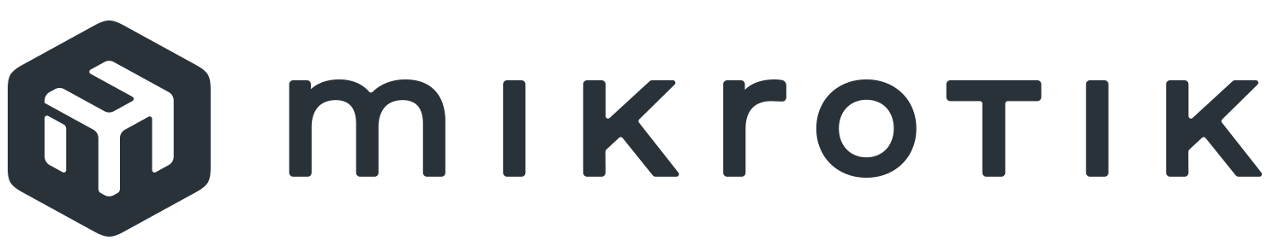
Készítette: Zámbó Illés

Slide 2



Slide 3
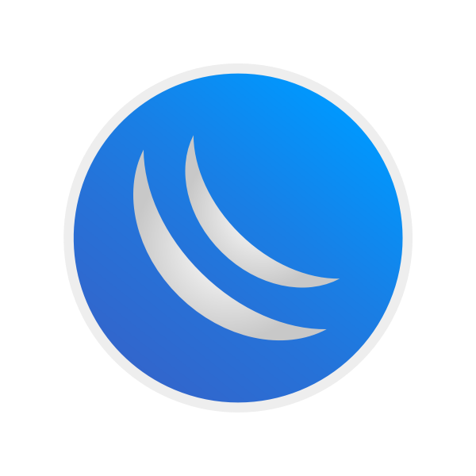
A MikroTik egy lett vállalat, amelyet 1996-ban alapítottak routerek és vezeték nélküli internetszolgáltatói rendszerek fejlesztésére.
A MikroTik ma már a világ legtöbb országában hardvert és szoftvert biztosít az internetkapcsolathoz.
2002-ben úgy döntöttek, hogy saját hardvert készítenek, és megszületett a RouterBOARD márka. A cég Rigában, Lettország fővárosában található, és több mint 280 alkalmazottat foglalkoztat.

Slide 4
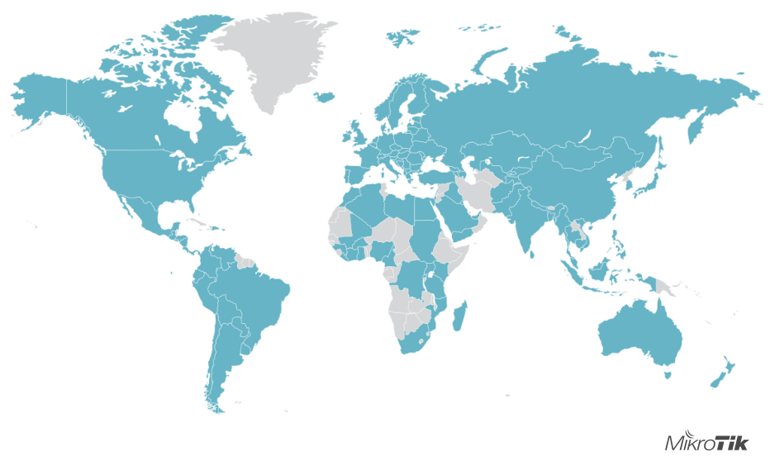
Több mint 500 forgalmazó és viszonteladó 145 országban, akik a MikroTik megoldásokat értékesítik és támogatják.

Slide 5
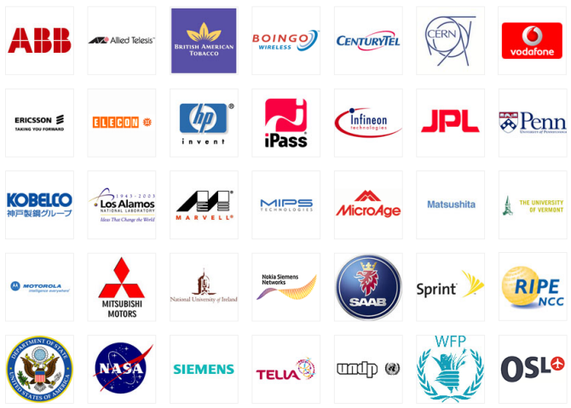
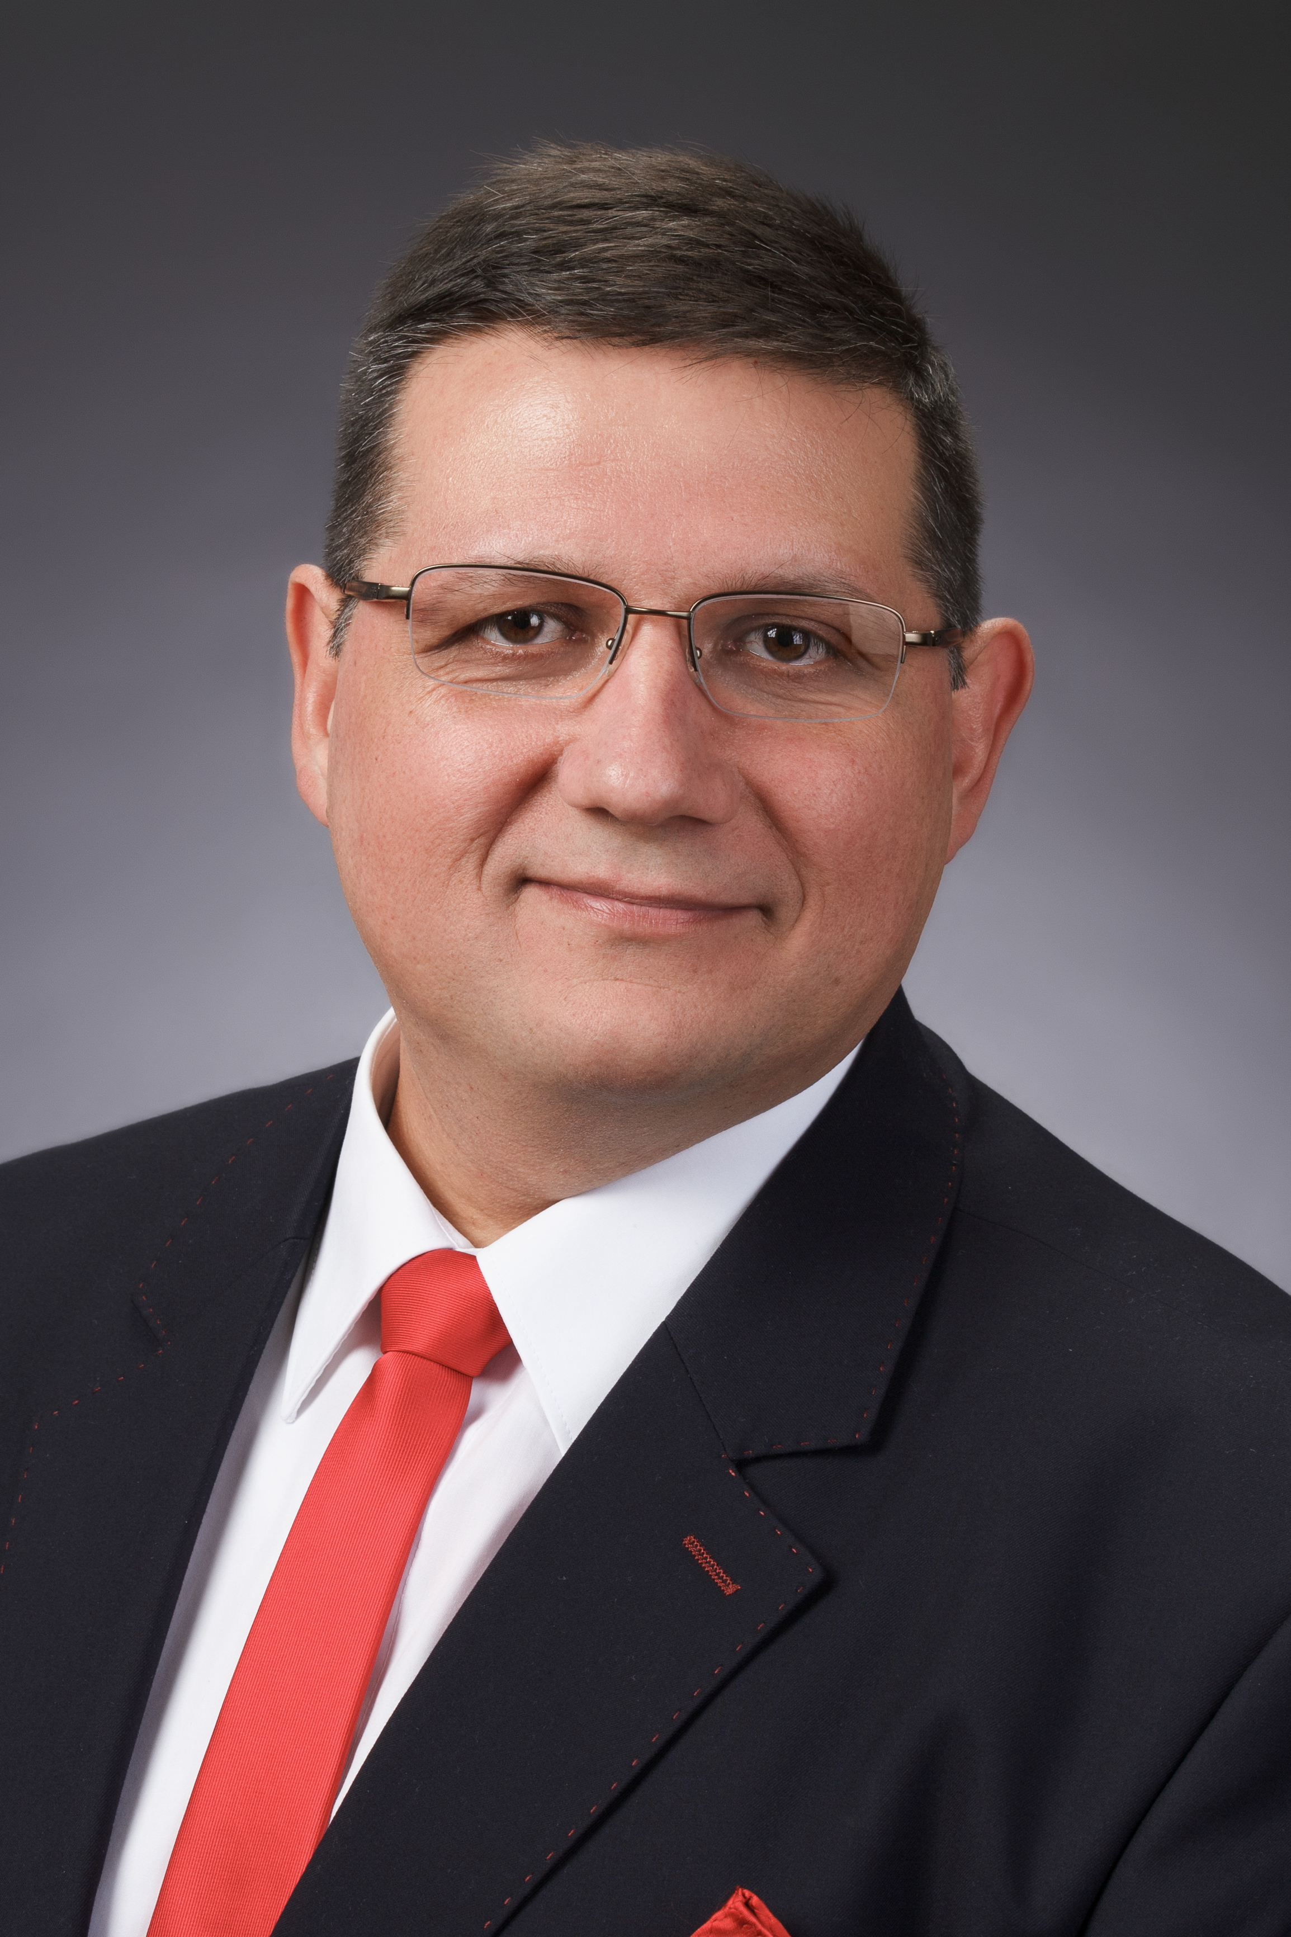
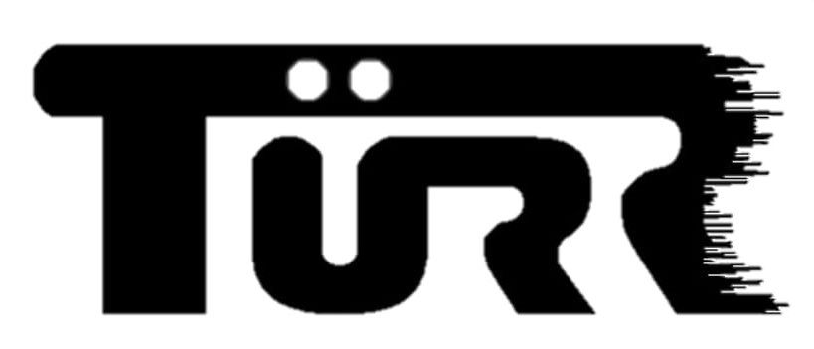
A MikroTik vásárlói közé tartozik:
Ezeken kívül a Bajai Szakképzési Centrum Türr István Technikum és Varga József tanárúr

Slide 6


ÉS

Slide 7
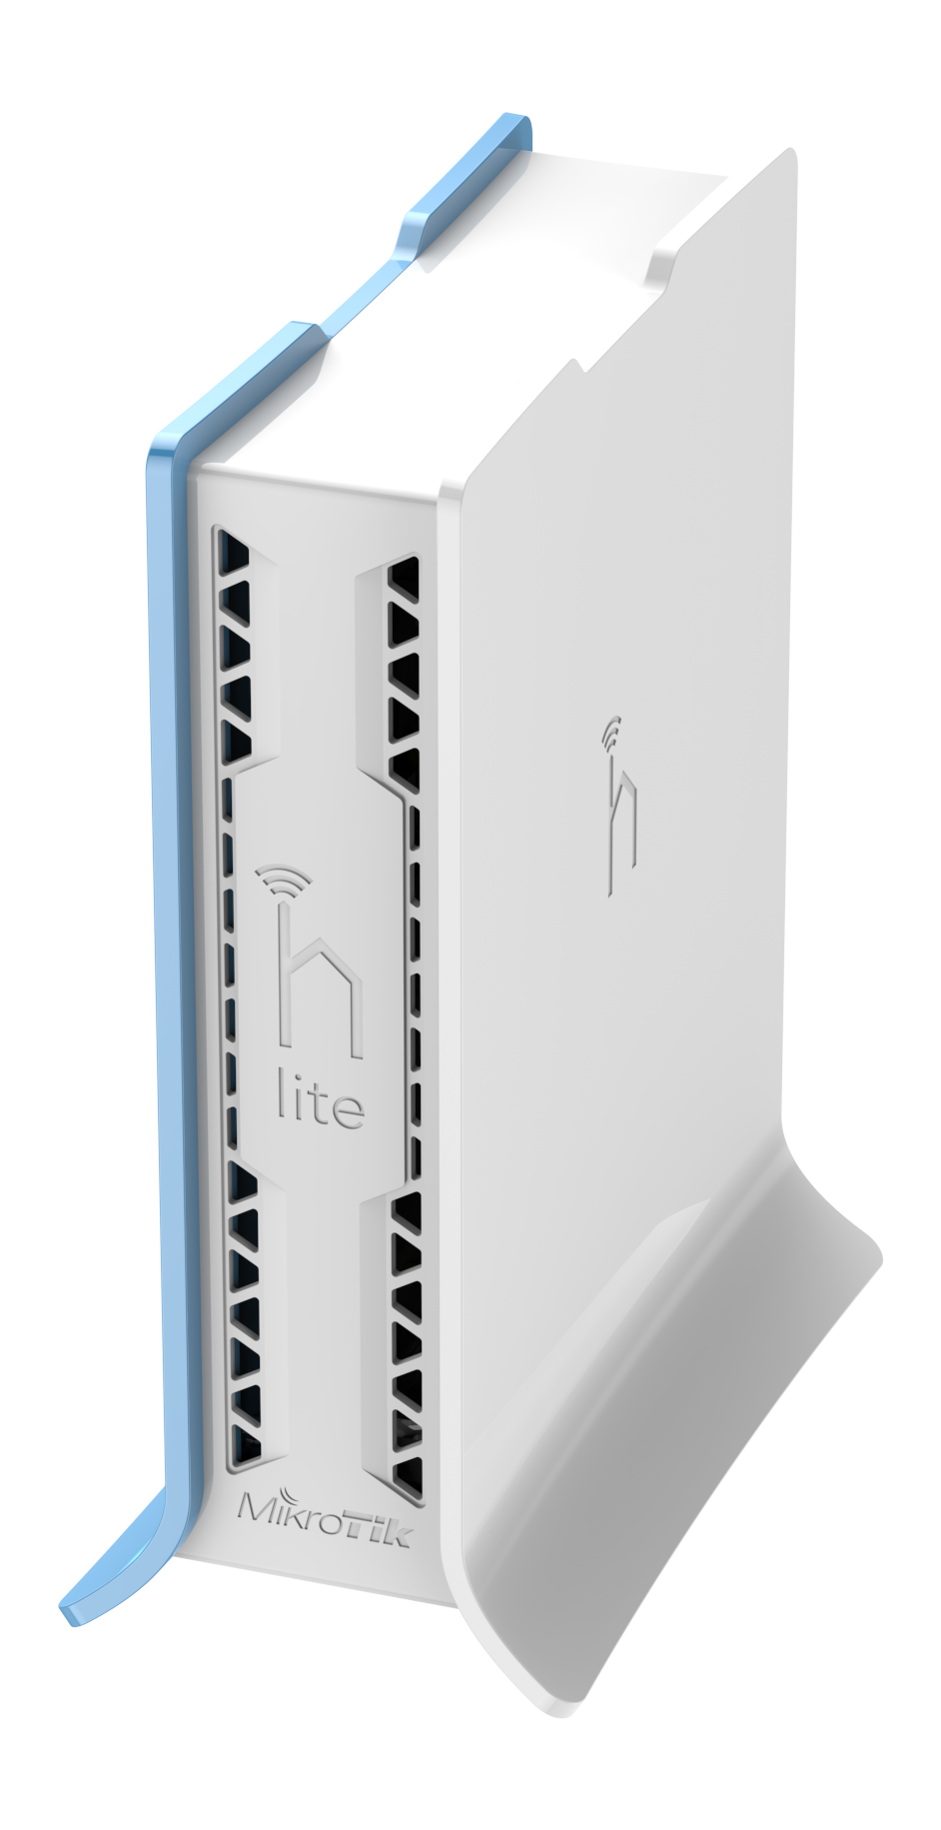
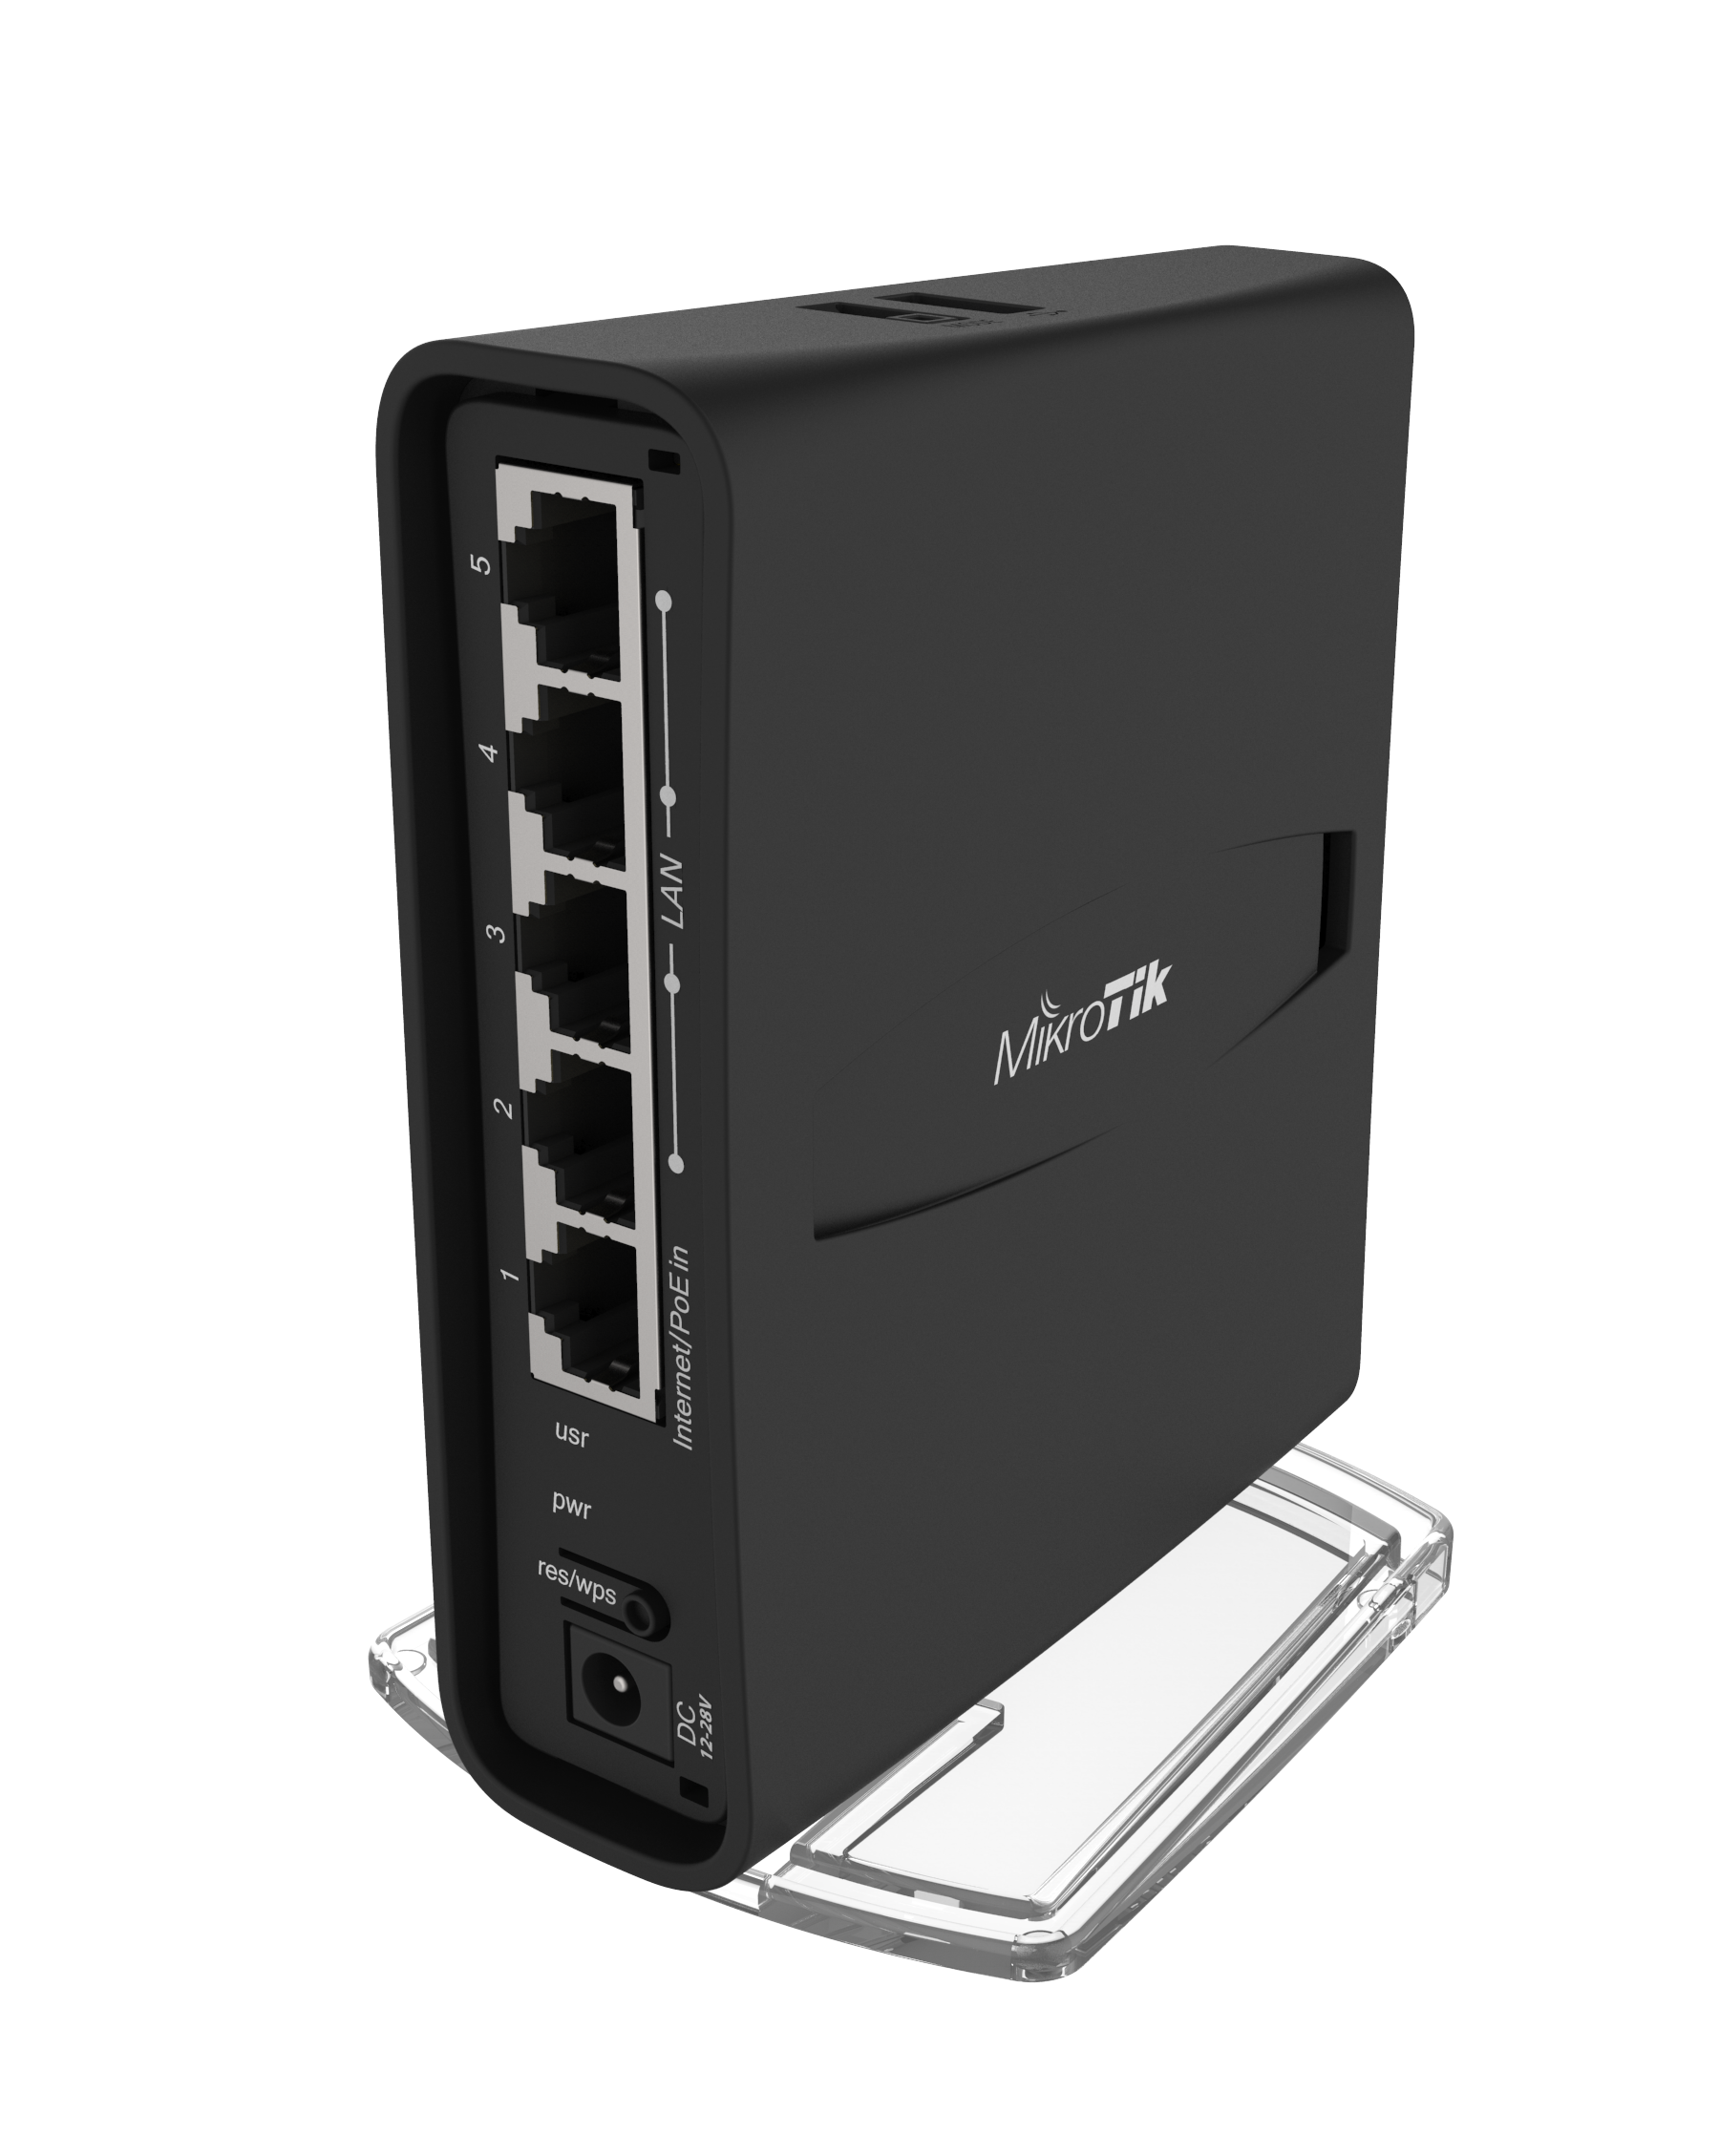
A MikroTik RouterOS a MikroTik RouterBOARD hardver operációs rendszere.
A RouterOS támogatja a többmagos és több CPU-s számítógépeket.

